Slide 1


%
SỞ GIÁO DỤC ĐÀO TẠO HẢI PHÒNG
PHÒNG GIÁO DỤC HUYỆN TIÊN LÃNG
Nhiệt liệt chào mừng quý thầy cô
Về dự giờ hội thi GVG dạy giỏi cấp trường
MÔN: Tiếng Việt - Lớp 1
Bài 28: Y y - Tiết 1
Giáo viên giảng dạy: Vũ Thị An Thùy

Slide 2


Slide 4
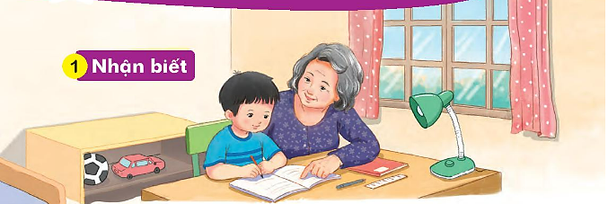
1
2
3
4

Slide 5
vở vẽ
vỉa hè

Slide 6
xe lu
thị xã

Slide 7
vua
xứ
xưa

Slide 8
Nghỉ hè, bố mẹ cho Hà về quê.

Slide 9


Thời gian quý hơn vàng bạc

Slide 11


11
14
3
15
2
12
6
9
8
10
5
7
4
1
13
HÕt giê
Tạo tiếng mới chứa âm
y

Slide 12
2
Đọc
y
y
ý
quý
quỹ
y
y
y
y
quỵ
quy
quỳ

Slide 13


2
Đọc
y
y
quỳ
quý
quỹ
quỵ
ý

Slide 14
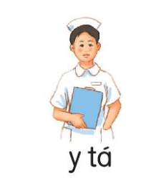


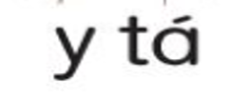



Slide 15

y
2
Đọc
quy
quỳ
quý
quỹ
quỵ
ý

Slide 16

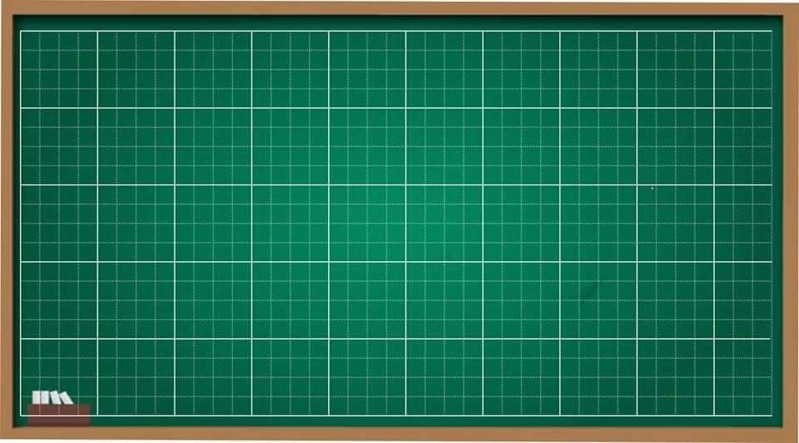
ViÕt b¶ng

Slide 17


Slide 19
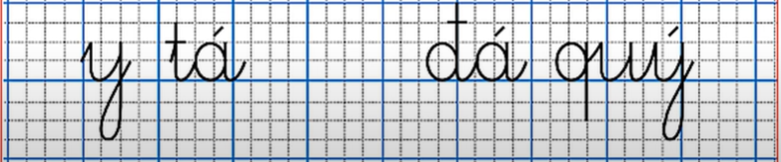

Slide 20





